Slide 1
数据模型
概念模型(ER模型)
  现实世界向信息世界的抽象，是数据库中的数据模型的基础。
经典数据模型
1. 关系数据模型
2. 层次数据模型
3. 网状数据模型
  数据库的数据模型要考虑四个方面问题：
  数据结构
  数据操纵
  完整性约束
  ER模型与它们之间的转换

Slide 2
复习
ER模型：
基本元素：实体、实体的属性、联系及重数（一对一、一对多、多对多）
元素之间的关联：用直线连接。

Slide 3
课堂讨论题
学籍管理系统中主要涉及的对象包括学生、宿舍、学生档案材料、班级、班主任。其中，学生由学号，姓名，出生日期，所在系等属性来描述；宿舍由宿舍编号，地址，人数等属性来描述；档案材料由档案号，所在学校等属性来描述；班级由班级号，学生人数等属性来描述；班主任由职工号，姓名，性别，是否为优秀班主任等属性来描述。
实体之间的联系有：
a:一个宿舍可住多个学生，而一个学生只能住在某一个宿舍中。
b:一个班级有若干名学生，而一个学生只能属于一个班级。
c:一个班主任要指导多名学生，而一个学生只对应一个班主任。
d:学生和他自己的档案材料，班级与班主任之间是1:1的联系。
试用E-R图方法为学籍管理系统设计概念模型。

Slide 4
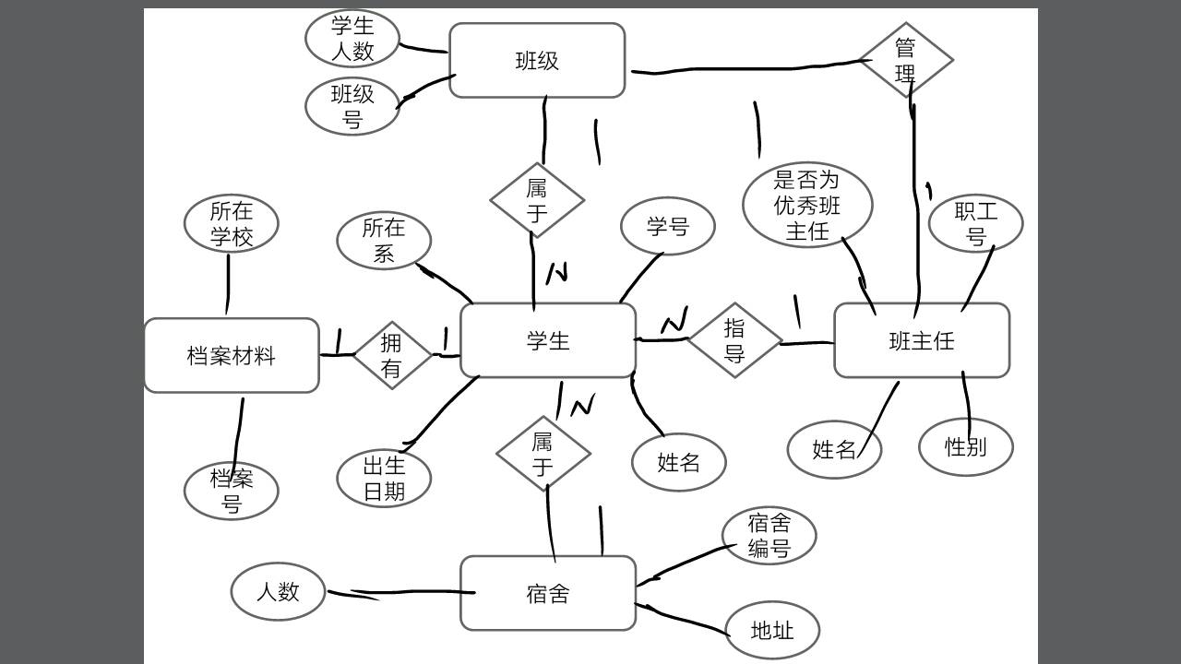
1班胡美燕

Slide 5
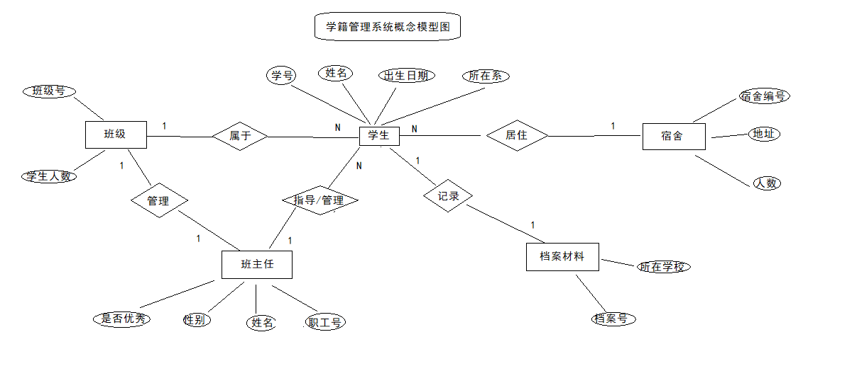
1班胡锐

Slide 6
1.4.3关系模型
E.F.Codd
  1970年提出关系数据模型
    E.F.Codd, “A Relational Model of Data for Large Shared Data Banks”, 《Communication of the ACM》,1970
  之后，提出了关系代数和关系演算的概念
  1972年提出了关系的第一、第二、第三范式
  1974年提出了关系的BC范式
  商用化关系数据库系统：DB2、Oracle、Ingres、Sybase、Informix等。

Slide 7
1.4.3关系模型
1. 关系数据模型的数据结构
2. 实体联系数据模型转换为关系数据模型
3.关系数据模型的数据操纵
4. 关系数据模型的完整性约束
5. 关系数据模型的存储结构
6. 关系数据模型的优缺点
7. 典型的关系数据库系统

Slide 8
1. 关系模型的数据结构
关系模型的数据结构——关系，现实世界的实体以及实体间的各种联系均用关系来表示。
什么是关系？
  （1）从用户角度（逻辑结构），关系模型中数据结构是一张二维表。
  （2）从数学角度，关系是笛卡尔积的子集。

Slide 9
基本术语：
（1）关系(Relation)
（2）元组(Tuple)
（3）属性(Attribute)
（4）码(Key)
（5）域(Domain)
（1）从用户观点（逻辑上看）下，关系就是一张二维表。
关键字、码
属性名
关系名
教师登记表
教师号 | 姓名 | 年龄 | 职称
001 | 肖正 | 28 | 讲师
002 | 赵珊 | 40 | 教授
003 | 张昆 | 34 | 副教授
… | … | … | …
行，元组
数据项值
域：是一个集合，列中所有可能的值。
列、数据项

Slide 10
码
  码（候选码Candidate key）：能唯一地标识一个元组的属性组。
  全码（All-key）：关系中的所有属性共同构成码。在最简单的情况下，候选码只包含一个属性。
  主码（Primary key）：若一个关系有多个候选码，则选定其中一个为主码。
  主属性（Prime attribute）：主码的诸属性称为主属性。
  非码属性（Non-key attribute）：不包含在任何侯选码中的属性称为非码属性。
学生成绩表
学生号 | 课程号 | 分数
001 | C01 | 98
001 | C02 | 90
002 | C01 | 95
002 | C02 | 95
… | … | …

Slide 11
（2）关系的数学概念（集合代数）：
1）域（集合）D：是一组具有相同数据类型的值的集合。例:
    整数
    介于某个取值范围的整数
    {‘教授’，‘副教授’，‘讲师’，‘助教’}
    介于某个取值范围的日期
    域D的基：D中的元素的个数。

Slide 12

2） 笛卡尔积：元组的集合。
  给定一组域D₁，D₂，…，D_{n}，其笛卡尔积为：
  D₁×D₂×…×D_{n}＝{(d₁,d₂,…,d_{n})｜d_{i}∈D_{i}，i＝1,2,…,n}
元素：笛卡尔积是一个集合，其元素是一个n元组（n-tuple）或简称元组，是所有域的取值的一个组合。元组不能重复。
  分量：元组中每一个值d_{i}叫作一个分量。
  笛卡尔积基数：设D_{i} (i＝1,2, …,n )的基数为m_{i} (i＝1,2, …,n ) ，D₁×D₂×…×D_{n}的基数M为：

Slide 13
笛卡尔积例子：
  其基为3
D1=｛张敏， 李延，王晓红｝
D2=｛ 男，女｝
D₁×D₂ ={(张敏，男)，(张敏，女)，(李延，男)，(李延，女)，(王晓红，男)，(王晓红，男) }
  其基为2
张敏 | 男
张敏 | 女
李延 | 男
李延 | 女
王晓红 | 男
王晓红 | 女
  其基为6

Slide 14
3）关系
  什么是关系？
  关系是笛卡尔积的子集，并加上列名：即D₁×D₂×…×D_{n}的子集叫作在域D₁，D₂，…，D_{n}上的关系。
  什么是关系模式？
  关系的型的表示。关系名（属性名1，…，属性名n ），
  R（ D₁，D₂，…，D_{n} ）
  关系名
  n关系的目或度（Degree）
  关系的属性（字段，列）

Slide 15
增加属性列，给出属性列名，列之间可以交换。
也是一张二维表
张敏 | 男
张敏 | 女
李延 | 男
李延 | 女
王晓红 | 男
王晓红 | 女
姓名 | 性别
张敏 | 男
李延 | 男
王晓红 | 女
取元组子集

Slide 16
  关系的性质
① 列是同质的（Homogeneous）：每列来自同一域，是同一类型。
② 不同的列可出自同一个域：每一列称为一个属性，要有不同属性名。
③ 列的顺序无所谓：列的次序可以任意交换，原因是增加了列名。
遵循这一性质的数据库产品(如ORACLE)，增加新属性时，永远是插至最后一列。
④ 任意两个元组不能完全相同：由笛卡尔积的性质决定。但许多关系数据库产品没有遵循这一性质，例如:Oracle，FoxPro等都允许关系表中存在两个完全相同的元组，除非用户特别定义了相应的约束条件。
⑤ 行的顺序无所谓：行的次序可以任意交换，遵循这一性质的数据库产品(如ORACLE)，插入一个元组时永远插至最后一行。但许多关系数据库产品没有遵循这一性质，例如FoxPro仍然区分了元组的顺序。
⑥ 分量必须取原子值：每一个分量都必须是不可分的数据项。这是规范条件中最基本的一条，称为第一范式。

Slide 17
1.4.3关系模型
1. 关系数据模型的数据结构
2. 实体联系数据模型转换为关系数据模型
3.关系数据模型的数据操纵
4. 关系数据模型的完整性约束
5. 关系数据模型的存储结构
6. 关系数据模型的优缺点
7. 典型的关系数据库系统

Slide 18
2、实体联系模型转换为关系模型
系代码
系名
班级号
班级名
1
管理
N
系
班级
1
1
1
属于
开课
属于
工作量
分数
N
N
N
N
教学
M
N
选修
M
老师
课程
学生
职工号
姓名
课程号
课程名
学生号
姓名
性别

Slide 19
2、实体联系模型转换为关系模型
（2）实体及实体间的联系在关系模型中的表示：
  实体：直接用关系（表）表示。
  实体的属性：用关系中的域（列）表示。
  一对一联系：隐含在实体对应的关系中。
  一对多联系：隐含在实体对应的关系中。
  多对多联系：用一个新的关系表示。

Slide 20
（3）实例分析：
  1）E-R图中的实体及实体的属性的处理：实体直接转换成二维表。
学生
学号
姓名
性别
年龄
学号 | 姓名 | 性别 | 年龄

Slide 21
  2）对于一对一的联系的处理：
  将两个实体合为一个关系（一张二维表）。
1
管理
1
系
系主任
系号
系名
系主任姓名
系主任电话
系号 | 系名 | 系主任姓名 | 系主任电话

Slide 22
  3）对于一对多的联系的处理：
  将两个实体各自作为一个关系，同时在多方关系中增加一个字段，这个字段与一方码相同。
1
属于
n
班级
学生
班级号
班级名
学生号
学生名
外来关键字
班级号 | 班级名
学生号 | 学生名 | 班级号

Slide 23
  3）对于多对多的联系的处理：
  将两个实体各自作为一个关系，同时增加一个关系表示联系，其两个的码组合作为新关系的码。
m
选修
n
课程
学生
课程号
课程名
学生名
学生号
学生名
课程号 | 课程名
学生号 | 学生名
学生号 | 课程号 | 分数
外来关键字

Slide 24
  5）对于自回路的处理
  如果是一对多联系，直接在该实体对应的关系中增加一个字段，如增加一个字段“班长学号”。
1
领导
学生
外来关键字来自同一个关系
学生号与班长学号来自同一个域
n
学生号 | 学生名 | 班长学号

Slide 25
6）关系必须是规范化的，满足一定的规范条件
  最基本的规范条件：关系的每一个分量必须是一个不可分的数据项。
职工号 | 职工名 | 工资 |  |  | 扣除 |  | 实发
 |  | 基本 | 工龄 | 职务 | 房租 | 水电
86051 | 陈平 | 105 | 9.5 | 15 | 6 | 12 | 115.5
职工号 | 职工名 | 基本工资 | 工龄工资 | 职务工资 | 扣除 房租 | 扣除 水电 | 实发
86051 | 陈平 | 105 | 9.5 | 15 | 6 | 12 | 115.5

Slide 26
关系与二维表之间的对应关系
现实世界术语 | 信息世界术语 | 关系术语 | 一般表格的术语
事物名 | 实体名 | 关系名 | 表名
事物整体特征刻画 | 实体型 | 关系模式 | 表头(表格的描述)
同类事物的集合 | 实体集 | 关系 | 二维表
某一具体事物 | 其一具体实体 | 元组 | 记录或行
事物的某一特征 | 属性 | 属性（字段） | 列
事物某特征的所有可能取值 | 域 | 域 | 类型
事物某特征的一个具体值 | 一个属性值 | 分量 | 一行中的一个列值
 |  | 非规范关系 | 表中有表(大表中嵌有小表)

Slide 27
1.4.3关系模型
1. 关系数据模型的数据结构
2. 实体联系数据模型转换为关系数据模型
3.关系数据模型的数据操纵
4. 关系数据模型的完整性约束
5. 关系数据模型的存储结构
6. 关系数据模型的优缺点
7. 典型的关系数据库系统

Slide 28
3、关系模型的数据操纵
查询、插入、删除、更新
数据操作是集合操作，操作对象和操作结果都是关系，即若干元组的集合
存取路径对用户隐蔽，用户只要指出“干什么”，不必详细说明“怎么干”。

Slide 29
3.关系模型的完整性约束
实体完整性：保证一个数据（实体）是可识别的。
参照完整性：保证由一个数据找到另一个数据。
用户定义的完整性：保证一个数据的取值是合理的。

Slide 30
4.关系数据模型的存储结构
表以文件形式存储
DBMS一个表对应一个操作系统文件

Slide 31
5.关系模型的优缺点
优点
  建立在严格的数学概念的基础上
  概念单一。数据结构简单、操作对象和结果都是关系
  关系模型的存取路径对用户透明
缺点
  （1）存取路径对用户透明导致查询效率往往不如非
  关系数据模型
  （2）为提高性能，必须对用户的查询请求进行优化
  增加了开发数据库管理系统的难度

Slide 32
6. 典型的关系数据库系统
  ORACLE
  SYBASE
  INFORMIX
  DB/2
  SQL Server

Slide 33
1.4.4 层次模型
1. 层次数据模型的数据结构
2. 层次数据模型的数据操纵
3. 层次数据模型的与完整性约束
4. 层次数据模型的优缺点
5. 典型的层次数据库系统

Slide 34
1. 层次数据模型的数据结构
（1）定义：满足下面两个条件的基本层次联系的集合为层次模型。
  有且只有一个结点没有双亲结点，称为根结点。
  根以外的其它结点有且只有一个双亲结点。
层次模型中的几个术语：根结点，双亲结点，兄弟结点，叶结点。
根结点
分枝结点
兄弟结点
叶结点
叶结点
兄弟结点
叶结点

Slide 35
每个结点表示一个记录类型，对应ER模型中的实体型
系号
系名
教研室号
教研室名
教师号
教师名
课程号
课程名
兄弟结点
叶子结点

Slide 36
（2）层次模型的一个值
D01
计算机
R01
软件工程教研室
R02
网络工程教研室
T01
李斌
C01
需求工程
T02
赵宝红
C02
项目管理
T03
王思琪
T04
宋道平
C03
网络基础
T05
张宏江
C04
数据安全
T06
柳传志

Slide 37
（3）层次模型特点
  结点的双亲是唯一的
  只能直接处理一对多的实体联系，不能处理多对多的联系
  两个结点之间只有一种一对多的联系
  任何记录值只有按其路径查看时，才能显出它的全部意义
  没有一个子女记录值能够脱离双亲记录值而独立存在
  每个记录类型的任何属性都是不可再分的原子属性

Slide 38
（4）多对多联系在层次模型中的表示
    增加冗余结点，将多对多联系分解成两个一对多联系。
m
选修
n
课程
学生
课程
学生
学生
课程

Slide 39
2、实体联系模型转换成层次模型的方法
第一步：去掉E-R图中所有的一对多联系的菱形及其相关边，直接用直线相连；
第二步：对于多对多的联系，去掉菱形及其相关边，增加两个冗余结点，用直线将原来的两个结点与新增结点或虚结点相连接，新增结点的名字与原结点名字交叉对应。

Slide 40
将图1.9所示的E-R图转换成的层次模型
系代码
系名
班级号
班级名
系
1
管理
N
班级
1
1
1
属于
开课
属于
N
工作量
N
分数
N
老师
N
教学
M
课程
N
选修
M
学生
职工号
姓名
课程号
课程名
学生号
姓名
性别
系
班级
老师
课程
学生
课程
老师
学生
课程

Slide 41
3. 层次模型的完整性约束
无相应的双亲结点值就不能插入子女结点值
如果删除双亲结点值，则相应的子女结点值也被同时删除
更新操作时，应更新所有相应记录，以保证数据的一致性

Slide 42
4. 层次模型的优缺点
优点
  层次数据模型简单，对具有一对多的层次关系的部门描述自然、直观，容易理解
  性能优于关系模型，不低于网状模型
  层次数据模型提供了良好的完整性支持
缺点
  多对多联系表示不自然
  对插入和删除操作的限制多
  查询子女结点必须通过双亲结点

Slide 43
5. 典型的层次数据库系统
IMS数据库管理系统
  第一个大型商用DBMS
  1968年推出
  IBM公司研制

Slide 44
1.4.4 网状模型
1. 网状数据模型的数据结构
2. 网状数据模型的优缺点

Slide 45
1.网状数据模型的数据结构
  满足下面两个条件的数据模型为网状模型。
  允许一个以上的结点无双亲；
  一个结点可以有多于一个的双亲。

Slide 46
系代码
系名
班级号
班级名
系
1
管理
N
班级
1
1
1
属于
开课
属于
N
工作量
N
分数
N
老师
N
教学
M
课程
N
选修
M
学生
职工号
姓名
课程号
课程名
学生号
姓名
性别
L2
系
班级
L3
L1
L4
老师
课程
学生
L5
L6

Slide 47
2、网状模型的优缺点
优点
  能够更为直接地描述现实世界，如一个结点可以有多个双亲
  具有良好的性能，存取效率较高
缺点
  结构比较复杂，而且随着应用环境的扩大，数据库的结构就变得越来越复杂，不利于最终用户掌握
  DDL、DML语言复杂，用户不容易使用

Slide 48
小结
经典数据模型
（1）关系模型
（2）层次模型
（3）网状模型
我们在进行数据库设计时一般先设计实体联系模型，再将实体联系模型转换成对应的经典数据模型。

